Slide 1

Název školy: | ZÁKLADNÍ ŠKOLA PODBOŘANY, HUSOVA 276, OKRES LOUNY
Autor: | MGR. MONIKA ROTHOVÁ
Název: | VY_32_INOVACE_649_LIBERECKÝ KRAJ
Téma: | POLOHA, ROZLOHA, POČET OBYVATEL, POVRCH, VODSTVO, HOSPODÁŘSTVÍ, OKRESY, TURISTICKÉ CÍLE LIBERECKÉHO KRAJE
Číslo projektu: | CZ.1.07/1.4.00/21. 2975

Slide 2
ANOTACE
Prezentace je určena žákům 8. nebo 9. ročníku ve výuce zeměpisu, tématem v celém ročníku je Česká republika.
Žáci se seznámí se základními charakteristikami Libereckého kraje (s polohou, rozlohou a počtem obyvatel). Dále poznávají a dokážou charakterizovat přírodní podmínky (povrch, vodstvo), hospodářství (průmysl, zemědělství), administrativní členění kraje na okresy a nejvýznamnější turistické cíle a zajímavosti tohoto kraje.
KLÍČOVÁ SLOVA: poloha, rozloha, počet obyvatel, povrch, vodstvo, hospodářství (průmysl, zemědělství), okresy, turistické cíle Libereckého kraje
DATUM VYTVOŘENÍ: 4. 5. 2012

Slide 3
LIBERECKÝ KRAJ
Poloha, rozloha a počet obyvatel
Povrch
Vodstvo
Hospodářství (těžba, průmysl, zemědělství)
Okresy a města
Turistické cíle

Slide 4
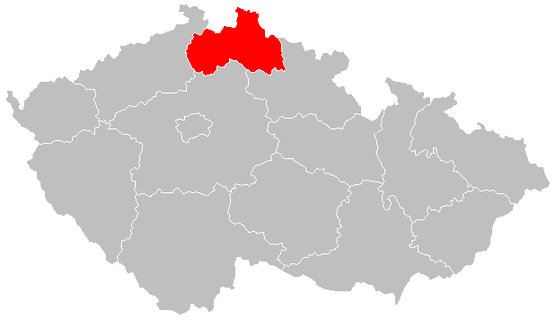
Poloha, rozloha a počet obyvatel
Leží na samém severu Čech
Rozlohou 3 163 km2 je druhým nejmenším krajem ČR
Počet obyvatel 447 800

Slide 5
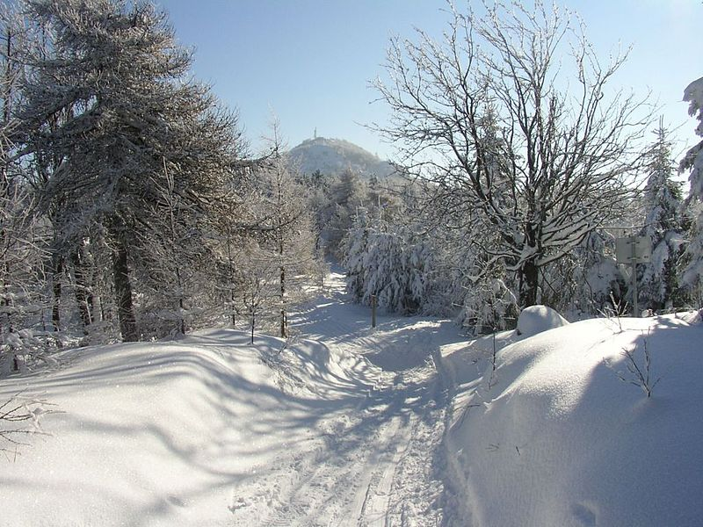
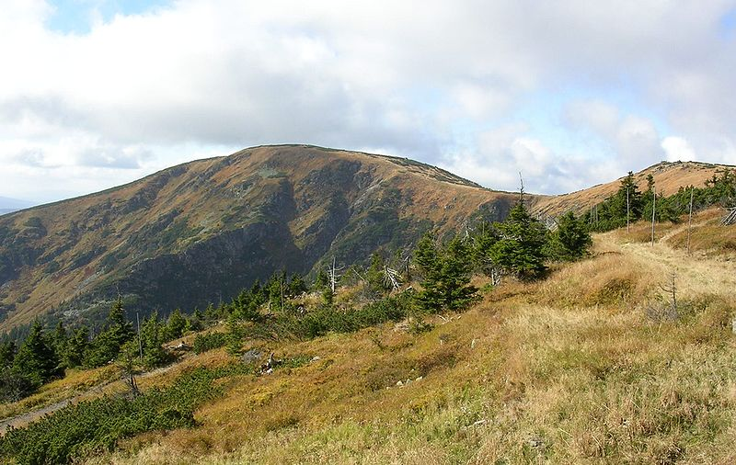
Povrch
Pohoří: Lužické hory, Jizerské hory, Krkonoše, Ještědsko-kozákovský hřbet
Nejvyšší bod: Kotel v Krkonoších (1435 m)
Pahorkatiny: Ralská, Frýdlantská, Jičínská
Žitavská pánev (Liberecká kotlina)

Slide 6
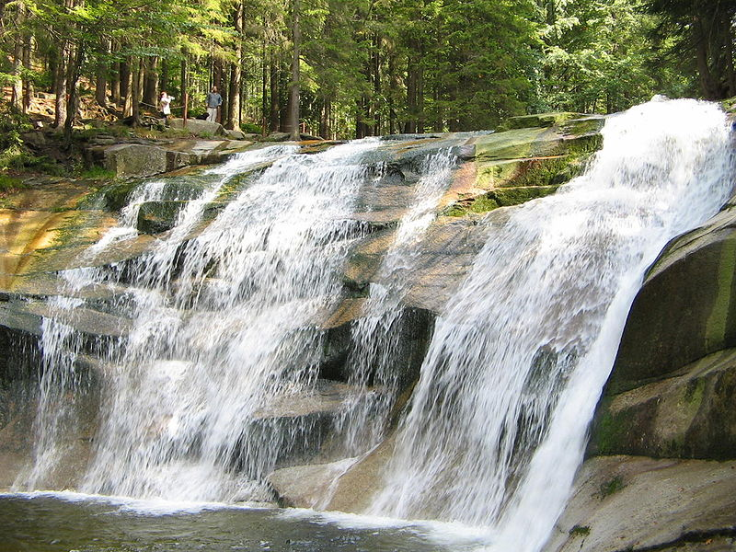
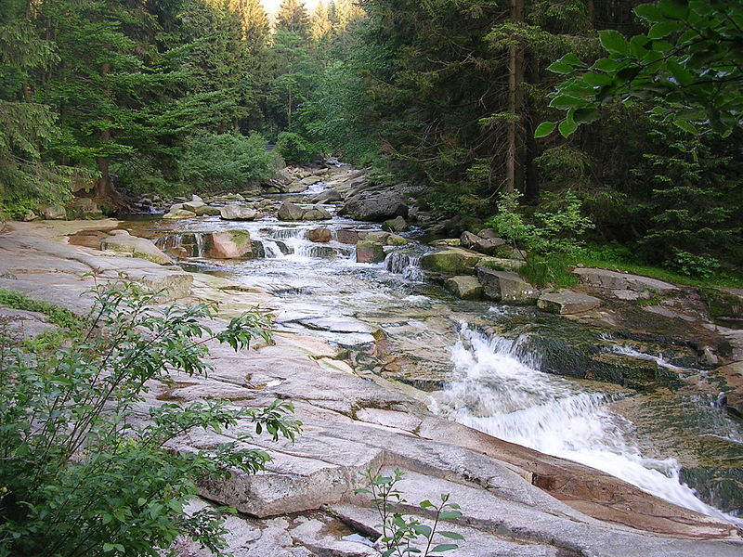
Vodstvo
Řeky: Jizera, Ploučnice, Kamenice, Nisa, Mumlava
Vodopády: Jedlový důl, Mumlavský vodopád, vodopád Černého potoka, Štolpichy

Slide 7
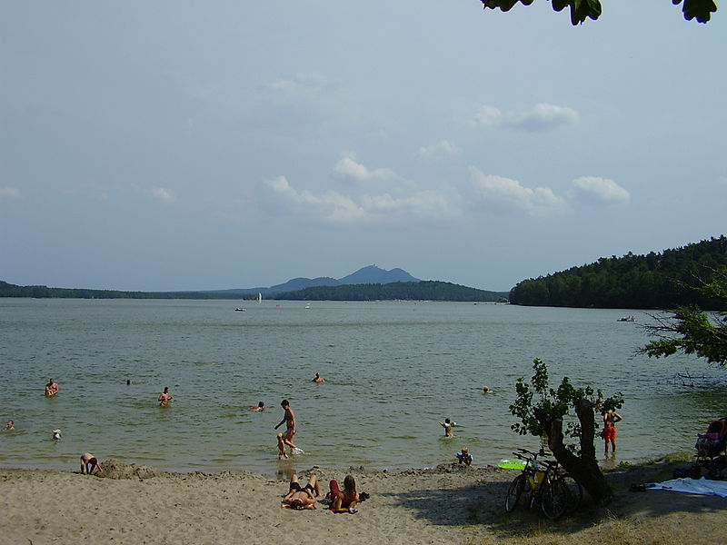
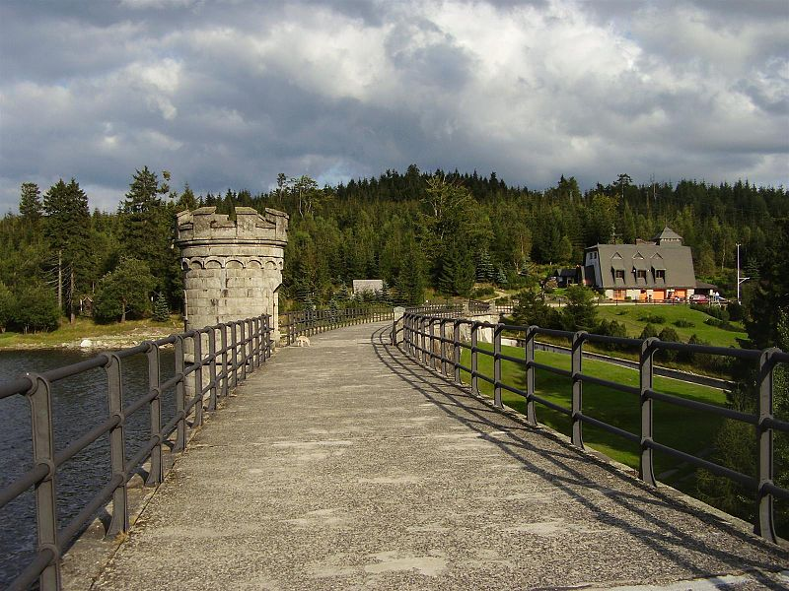
Vodstvo
Přehradní nádrže: Bedřichov, Fojtka, Harcov, Josefův Důl, Mšeno, Mlýnice, Souš
Rybníky: Máchovo jezero, Hamerský, Novozámecký

Slide 8
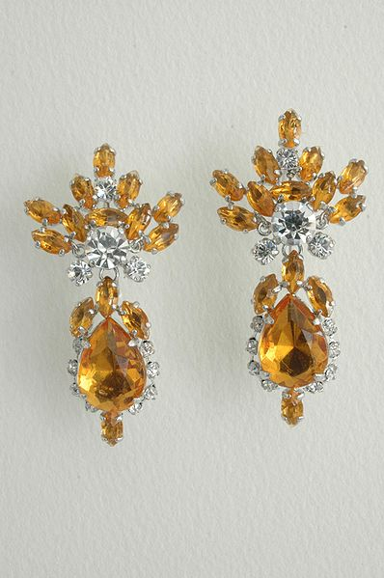
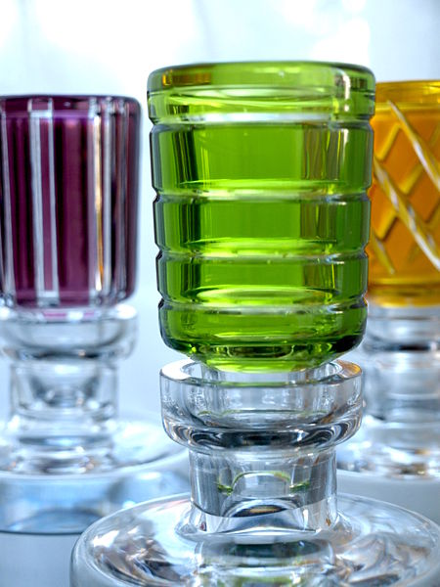
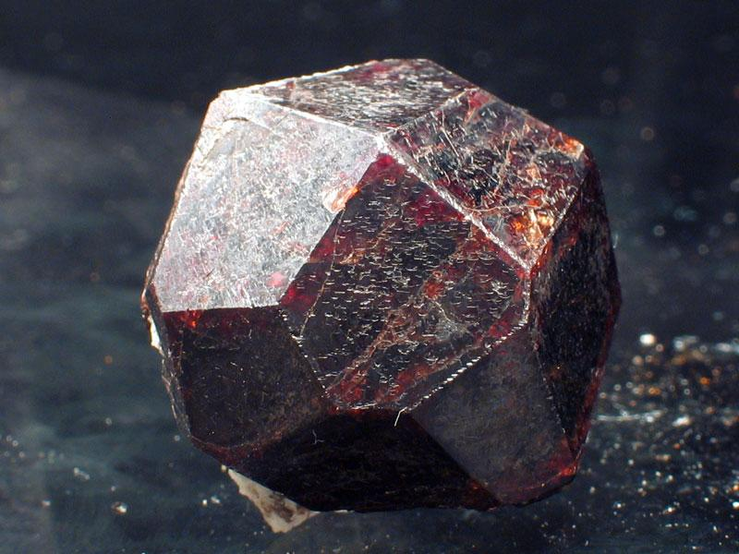
HOSPODÁŘSTVÍ – těžba, průmysl, zemědělství
Těžba – štěrkopísky, stavební a sklářské písky, stav. kámen
Sklářský průmysl – Nový Bor, Jablonec, Železný Brod
Bižuterie–Jablonec n. Nisou, Turnov (šperky s čes. granáty)
Textilní průmysl – Liberec, Tanvald
Strojírenský průmysl – LIAZ (nákladní auta)
Dřevozpracující průmysl – Semily, Mimoň
Gumárenský průmysl – Hrádek n. Nisou
Zemědělství – pšenice, ječmen, řepka, brambory, len, kukuřice, řepa, skot, drůbež, prasata

Slide 9
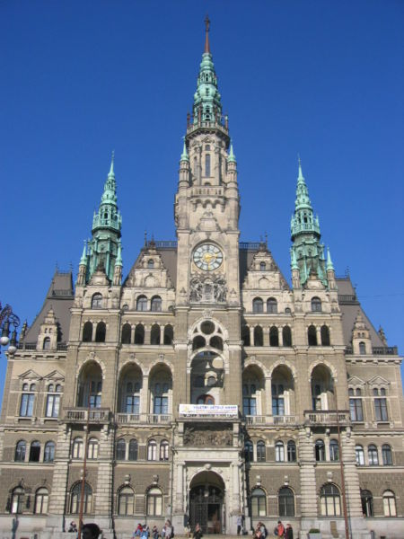
OKRESY
                Liberec
                Jablonec n. Nisou
                Česká Lípa
                Semily

Slide 10
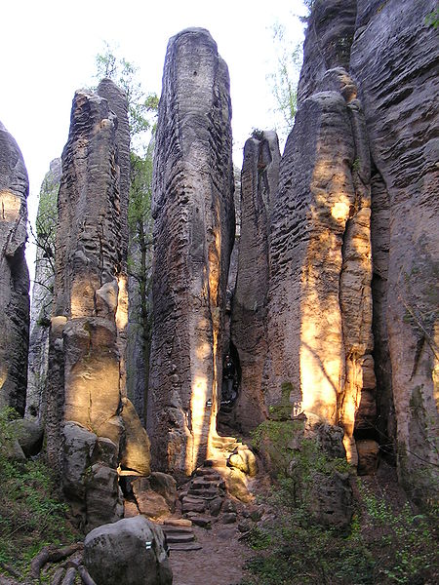
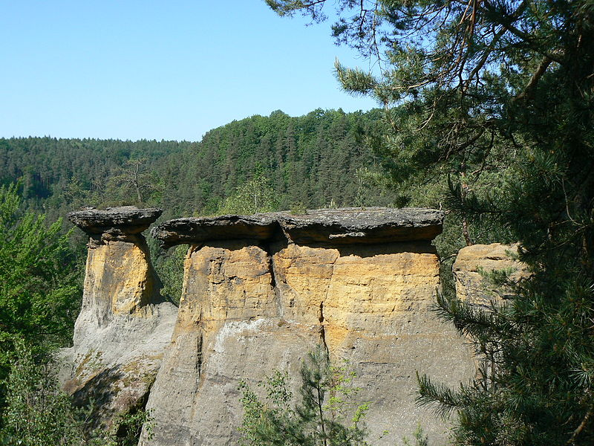
Turistické cíle
Kokořínsko (Pokličky)
Český ráj (Prachovské skály)

Slide 11
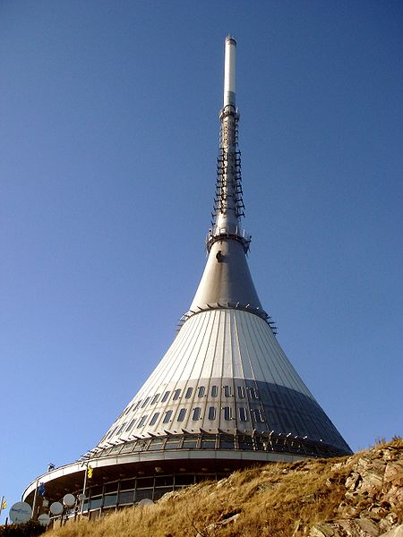
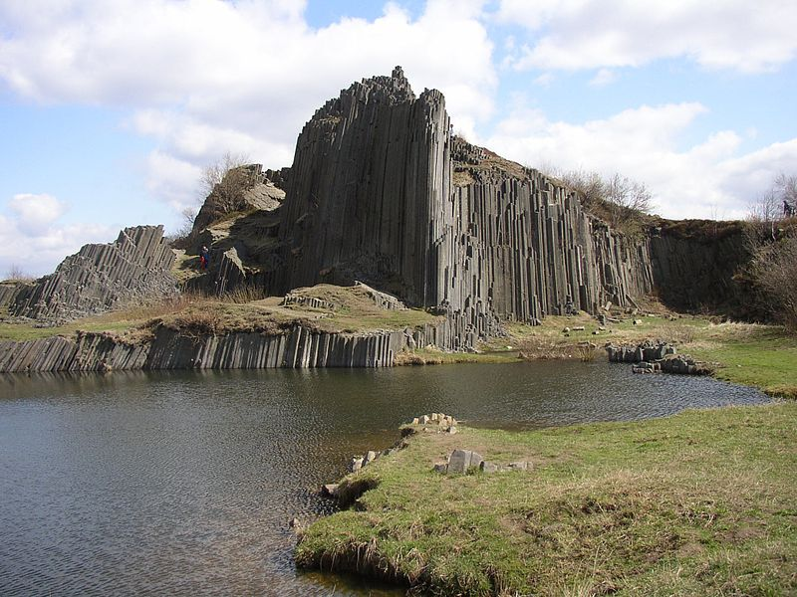
Turistické cíle
      Hora Ještěd (1012 m) s vysílačem
      Panská skála u Kamenického Šenova

Slide 12
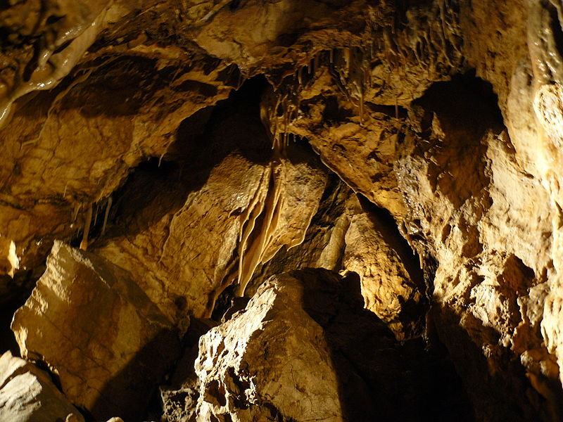
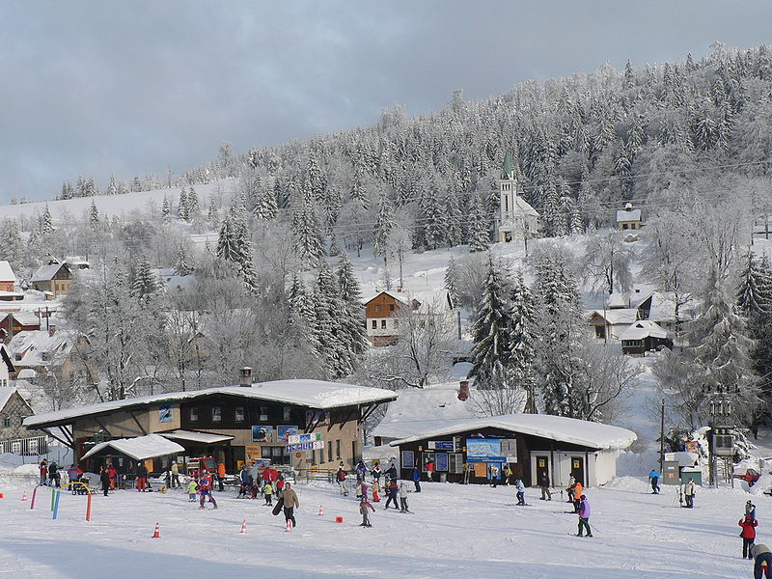
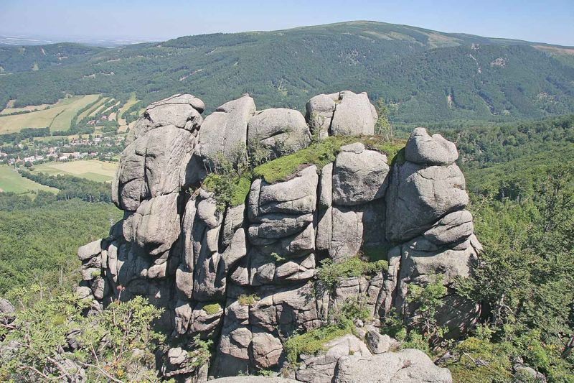
Turistické cíle
Bozkovské jeskyně
Frýdlantské cimbuří
Bedřichov

Slide 13
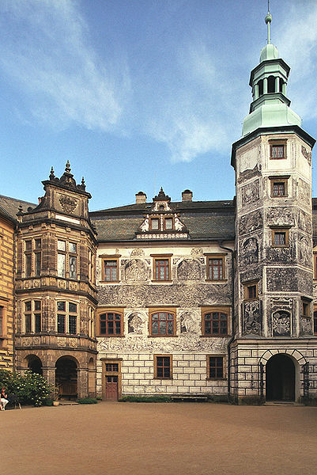
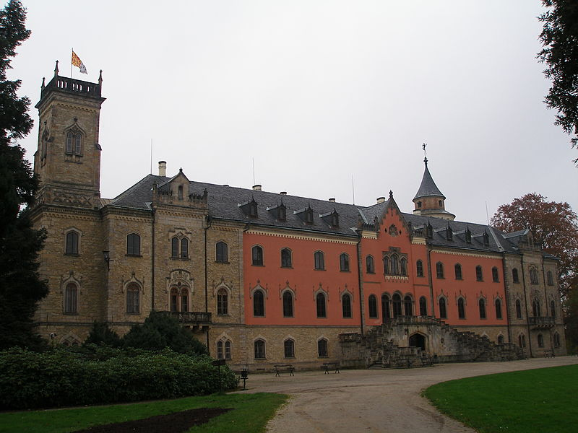
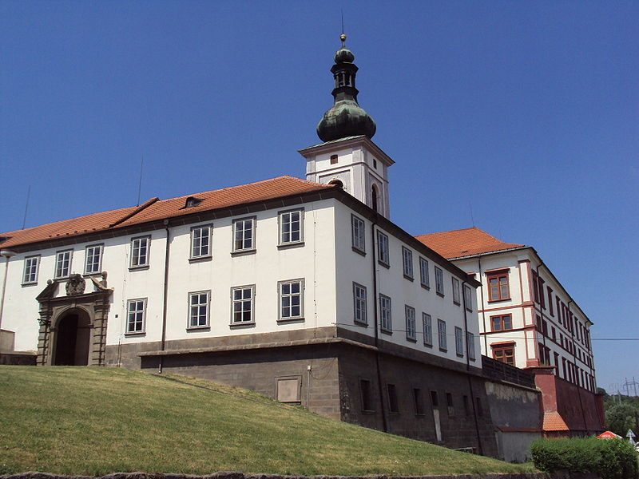
ZÁMKY – Frýdlant, Sychrov, Zákupy

Slide 14
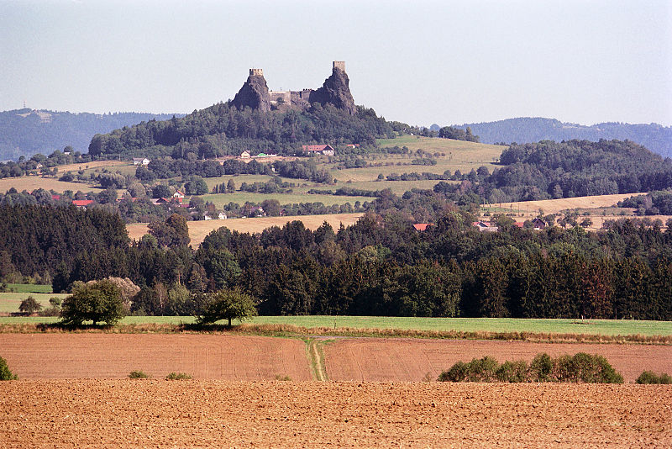
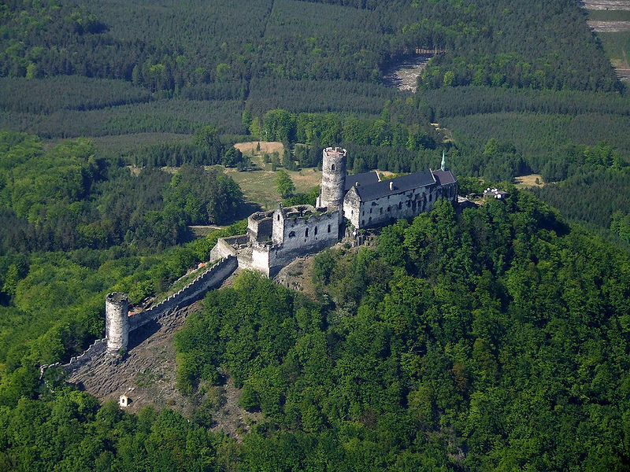
HRADY – Trosky, Bezděz

Slide 15
POUŽITÉ ZDROJE
http://upload.wikimedia.org/wikipedia/commons/a/ac/2004_Liberecky_kraj.PNG
http://upload.wikimedia.org/wikipedia/commons/4/4d/Koteln%C3%AD_j%C3%A1my%2C_od_Zlat%C3%A9ho_n%C3%A1vr%C5%A1%C3%AD_%2803%29.jpg
http://upload.wikimedia.org/wikipedia/commons/e/ed/Vrchol_Lu%C5%BEe_v_zim%C4%9B.jpg
http://upload.wikimedia.org/wikipedia/commons/1/19/Mumlavsky_vodopad.jpg
http://upload.wikimedia.org/wikipedia/commons/4/49/Mumlava_%2801%29.jpg
http://upload.wikimedia.org/wikipedia/commons/4/4f/M%C3%A1chovo_jezero.JPG
http://upload.wikimedia.org/wikipedia/commons/d/de/Bedrichovska_prehrada-hraz.jpg
http://upload.wikimedia.org/wikipedia/commons/6/6f/Costume_Jewelry.jpg
http://upload.wikimedia.org/wikipedia/commons/0/01/Granat%2C_Madagaskar.JPG
http://upload.wikimedia.org/wikipedia/commons/c/c1/Bleikristall_nachtmann_karaffen.jpg
http://upload.wikimedia.org/wikipedia/commons/5/52/Je%C5%A1t%C4%9Bd.jpg
http://upload.wikimedia.org/wikipedia/commons/f/ff/Panska_skala.jpg
http://upload.wikimedia.org/wikipedia/commons/c/ca/Msenske_poklicky.JPG
http://upload.wikimedia.org/wikipedia/commons/2/2b/Cesky_Raj.JPG
http://upload.wikimedia.org/wikipedia/commons/d/dc/Trosky001.jpg
http://upload.wikimedia.org/wikipedia/commons/1/1c/Bezdez.jpg
http://upload.wikimedia.org/wikipedia/commons/7/72/Bozkovske_jeskyne_01.JPG
http://upload.wikimedia.org/wikipedia/commons/b/b4/Skipiste_Bedrichov_2006.jpg
http://upload.wikimedia.org/wikipedia/commons/2/22/Frydlant3_%28js%29.jpg
http://upload.wikimedia.org/wikipedia/commons/d/dc/Castle_Sychrov_-_pohled_-_1.jpg
http://upload.wikimedia.org/wikipedia/commons/7/76/Z%C3%A1mek_z_Borsk%C3%A9_ulice.jpg
http://upload.wikimedia.org/wikipedia/commons/d/d8/Radnice_Liberec.jpeg

